Slide 1


Slide 2
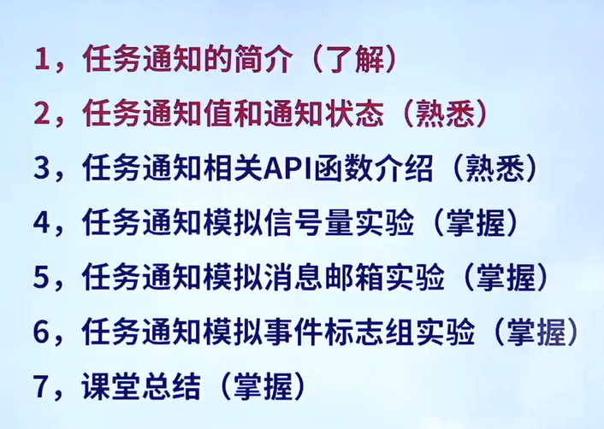

Slide 3
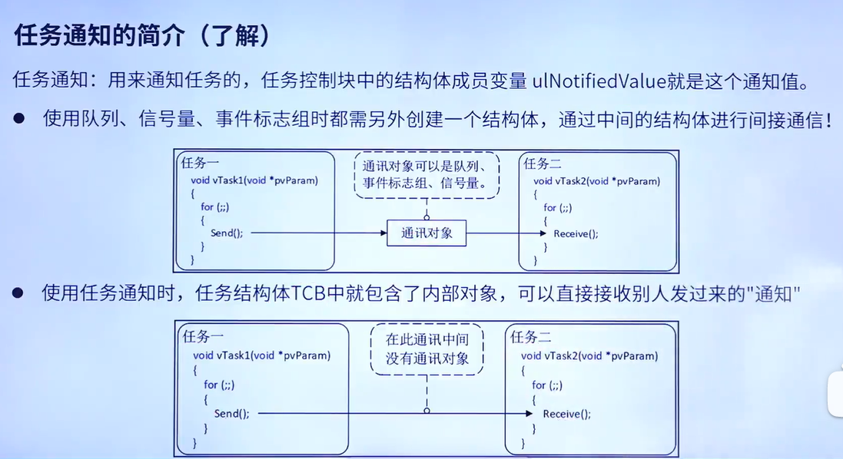
任务一发送数据时，直接操作任务二的TCB，任务二接收数据也是通过自己的TCB，不需要再借助中间的桥梁，比如队列这种

Slide 4
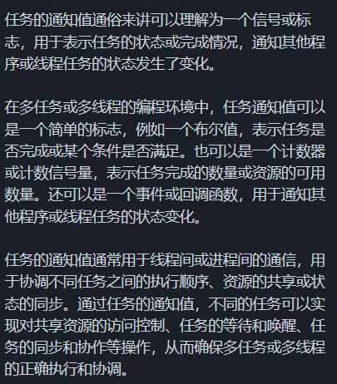
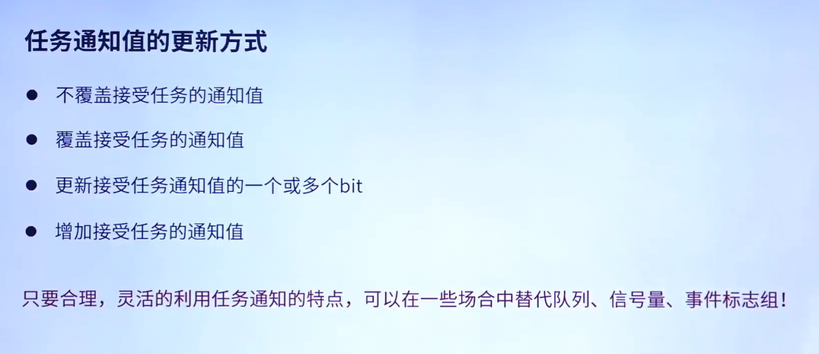

Slide 5
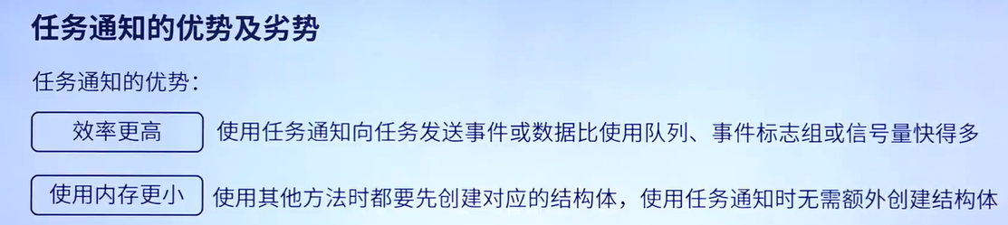
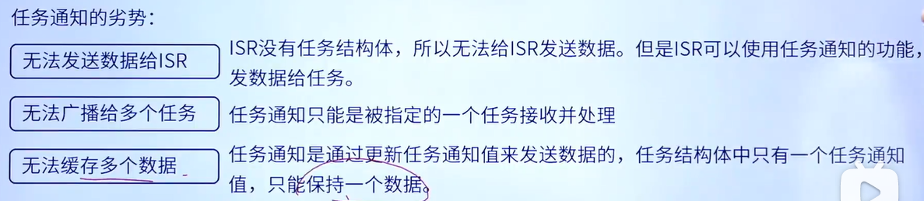
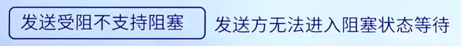

Slide 6
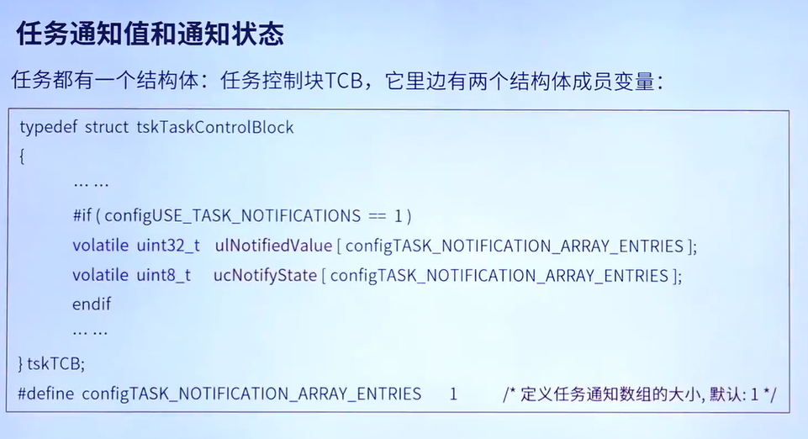
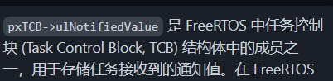
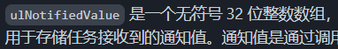
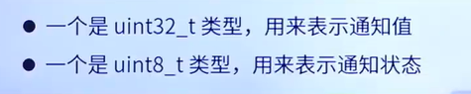
这个数组用来存储接收到的通知值，数组默认只有一个成员组成

Slide 7
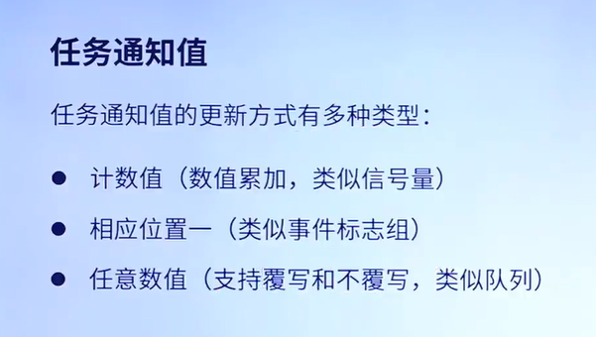

Slide 8
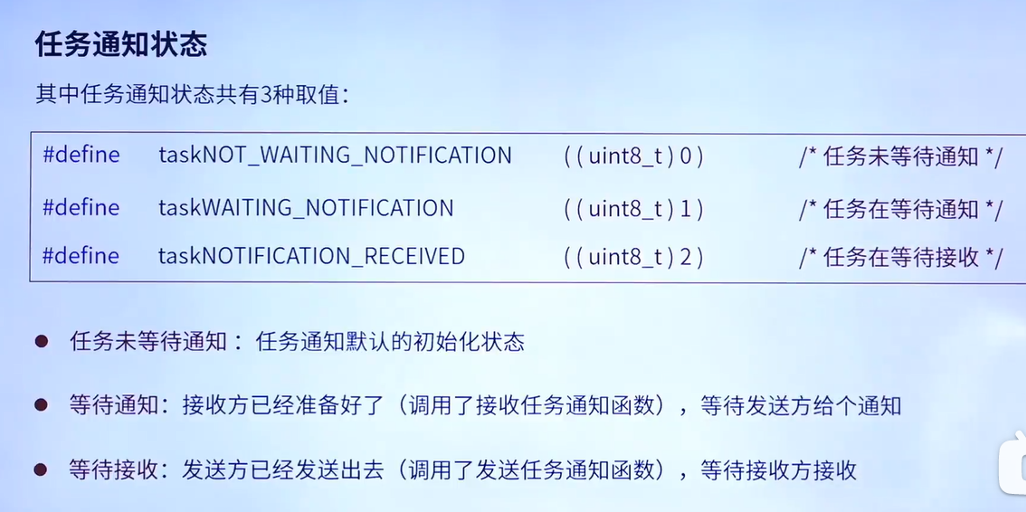

Slide 9
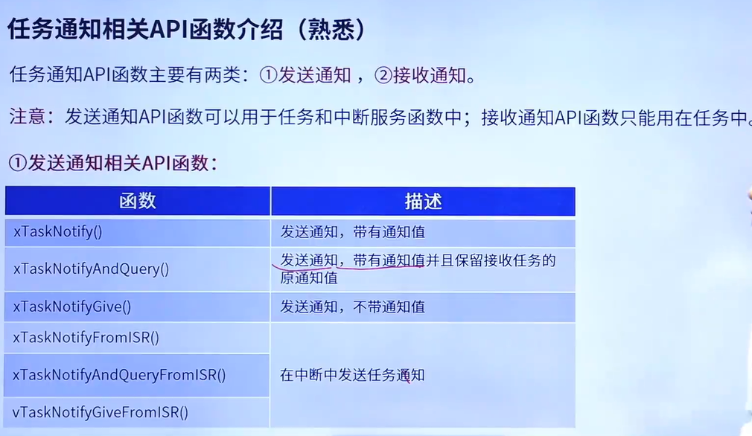
API函数介绍
任务
中断

Slide 10
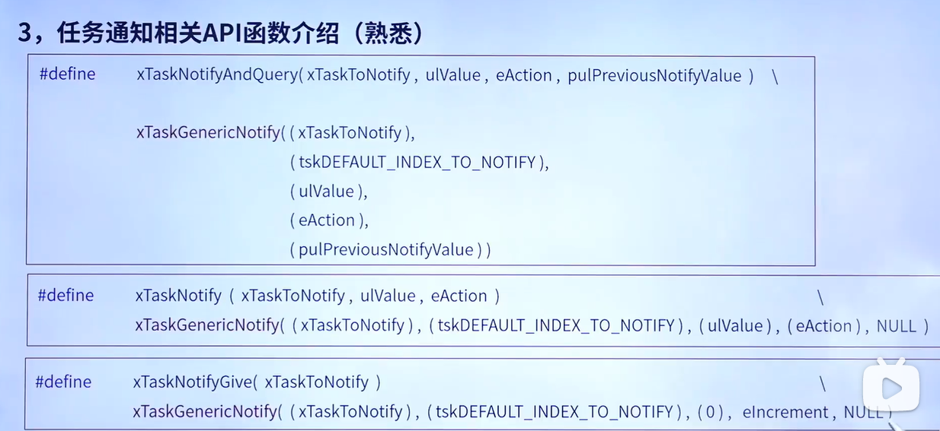
发送通知

Slide 11
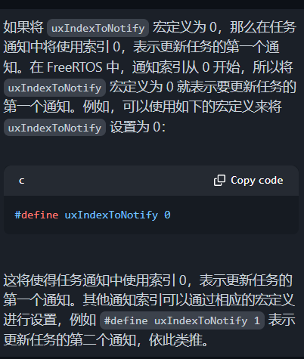
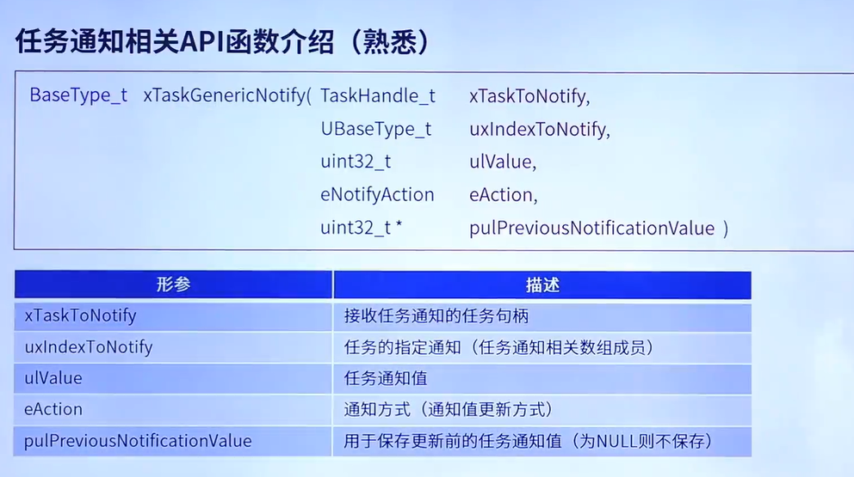
上面三个宏定义函数的函数原型（都源于这个函数）

Slide 12
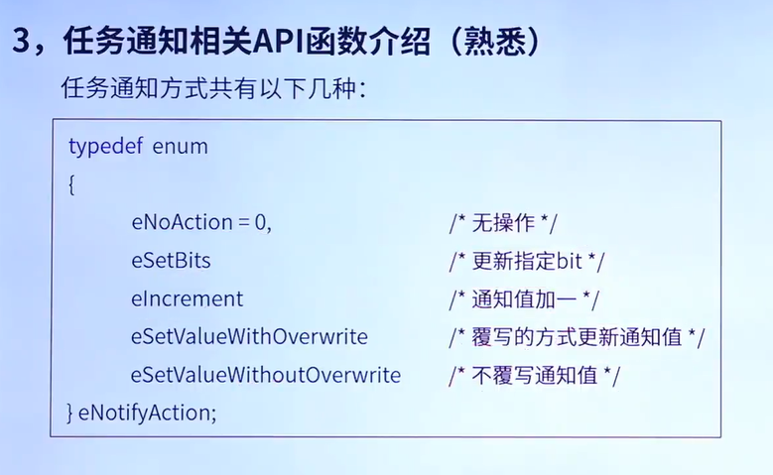

Slide 13
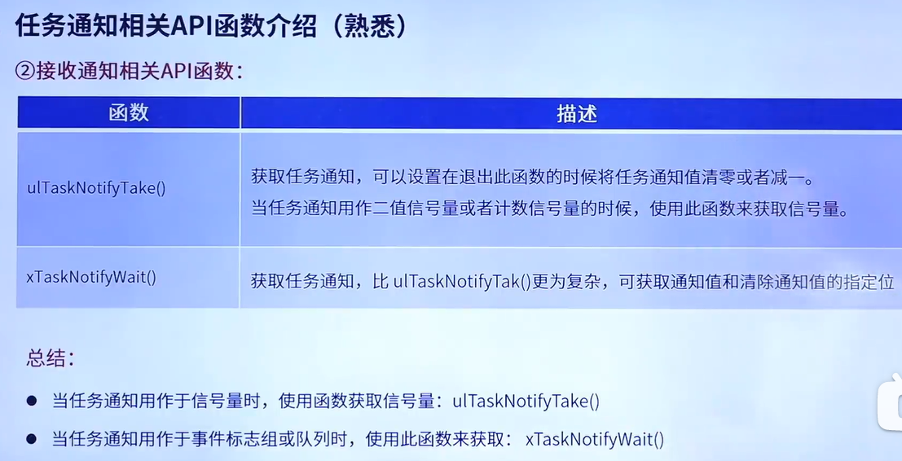

Slide 14
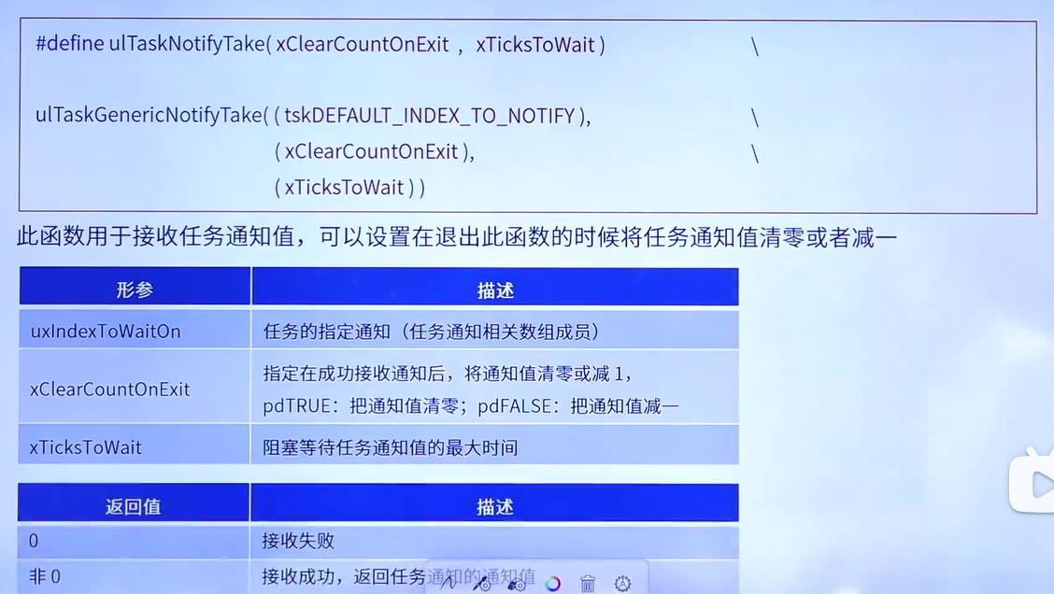

Slide 15
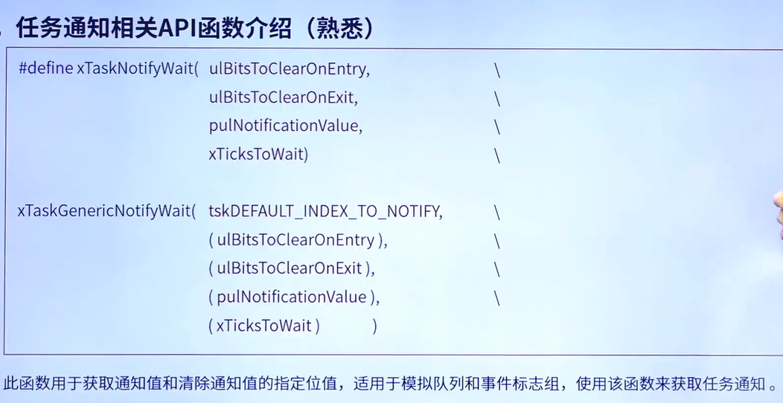

Slide 16
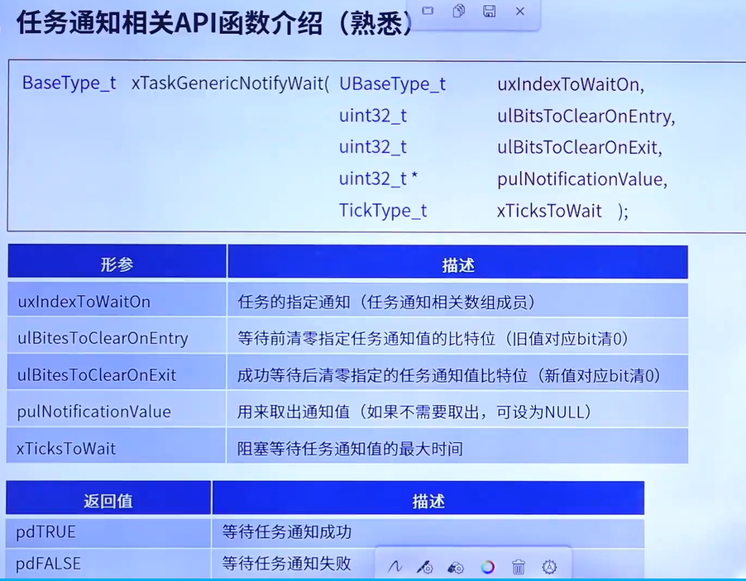
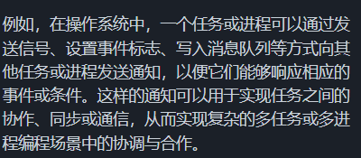

Slide 17
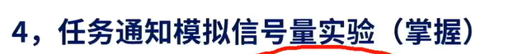
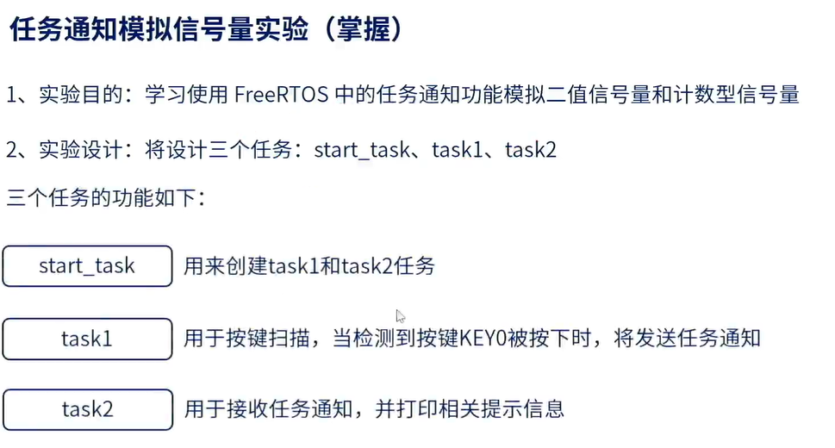

Slide 18
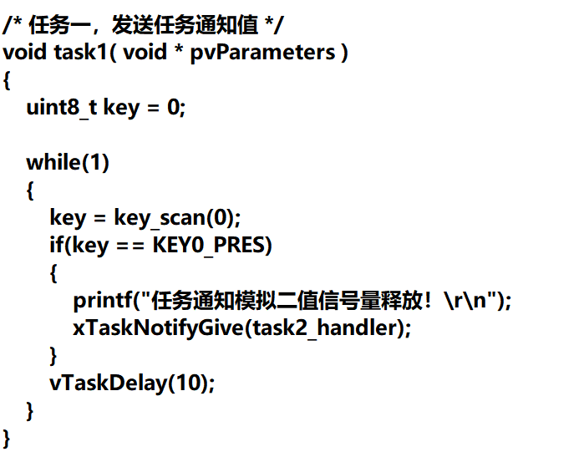

Slide 19
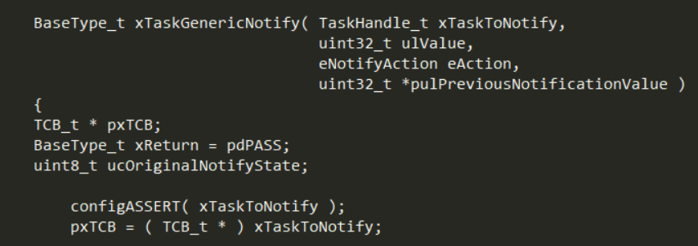
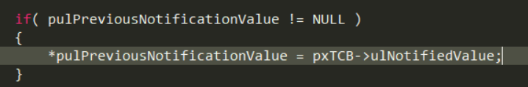
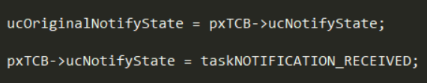
发送通知函数解析
指定要接受通知的任务的句柄，通过句柄获取任务控制块
保存更新前的任务通知值
记录任务先前的通知状态
赋给目标任务等待接收的状态

Slide 20
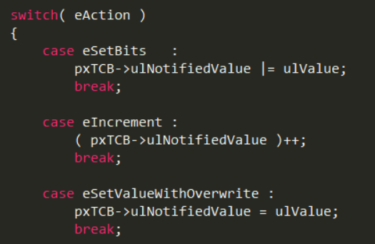
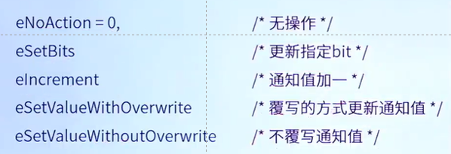
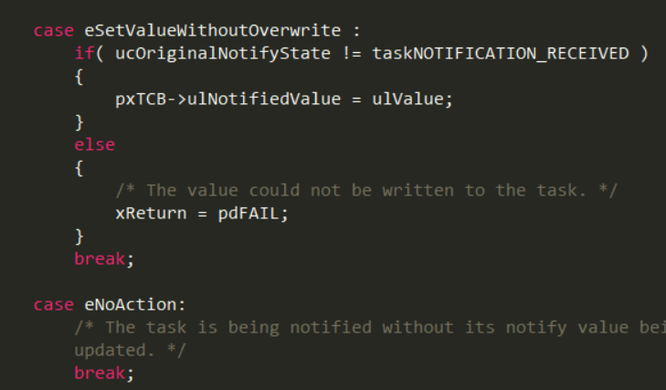
承接上页内容
上一页

Slide 21
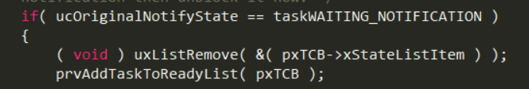
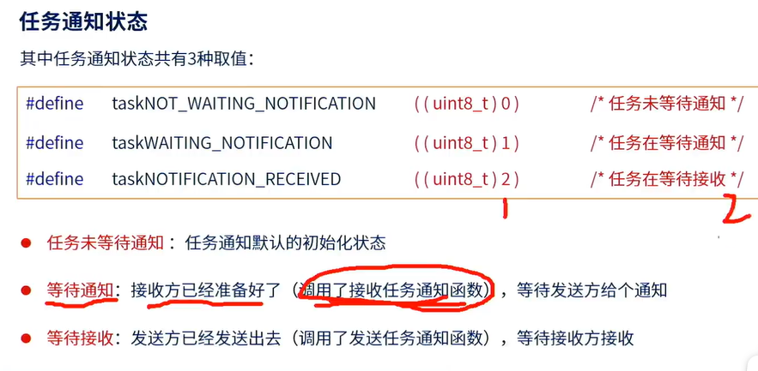
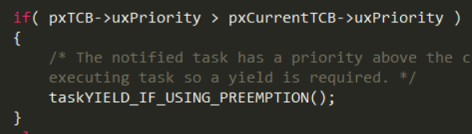
判断原来状态是不是等待通知（发送）状态（如果是，代表先调用了任务接收函数）
如果此时没有发送任务通知值，目标任务会阻塞
解除阻塞状态，移除阻塞列表，添加到就绪列表
然后根据优先级判断需不需要进行任务切换
发送函数解析完成

Slide 22
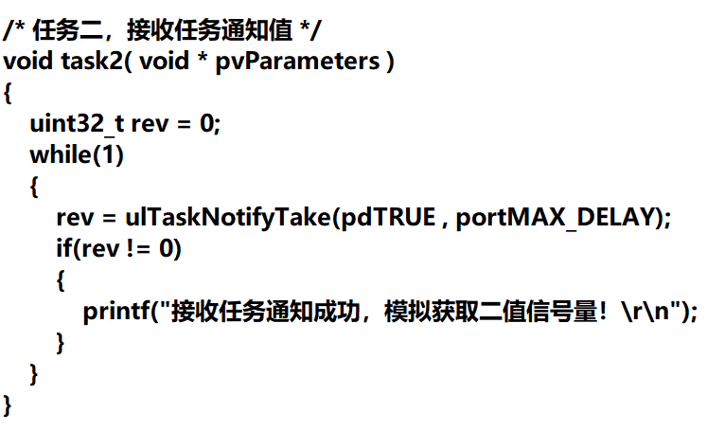
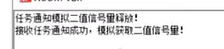

Slide 23
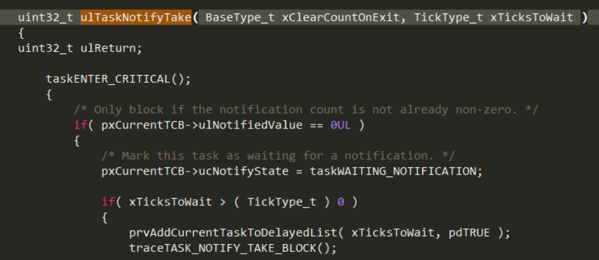
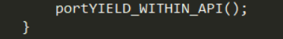
判断任务通知值是否为0（代表任务发送方还没有发送）
目标任务状态设置为等待通知状态（目标任务准备好接收了但是还没发送，进入阻塞）
阻塞时间大于0，添加到阻塞列表,进行一次任务切换（从就绪加入阻塞）

Slide 24
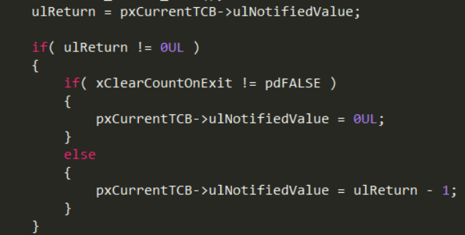
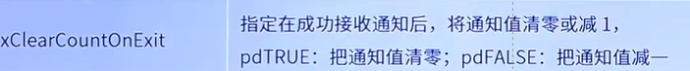
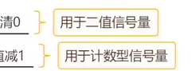
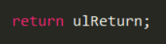
目标任务接收到通知值后，要解除阻塞
获取目标任务的通知值并判断是否等于0
将目标任务转换成未等待状态
返回通知值

Slide 25
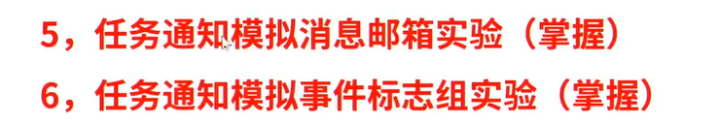

Slide 26
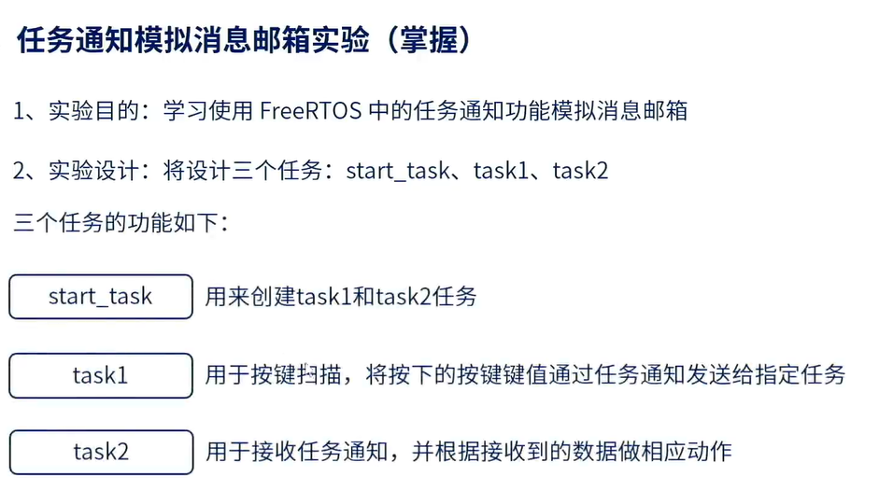

Slide 27
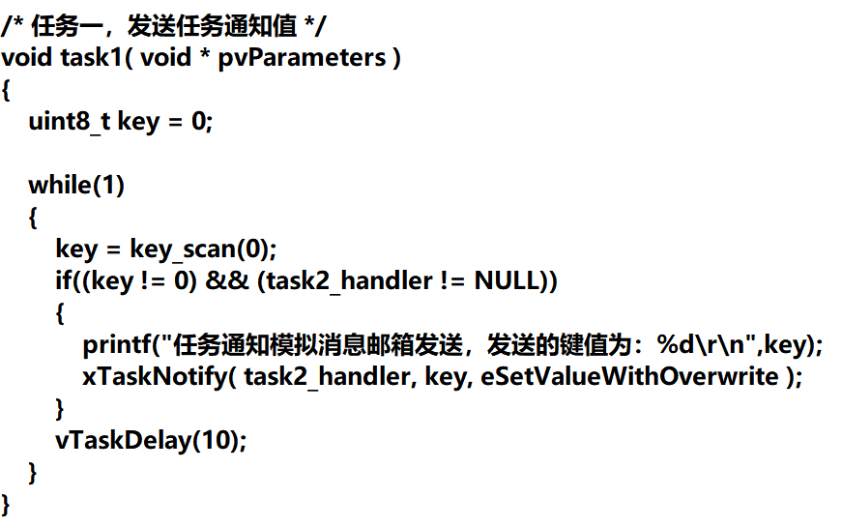
这里是判断任务二是否创建成功

Slide 28
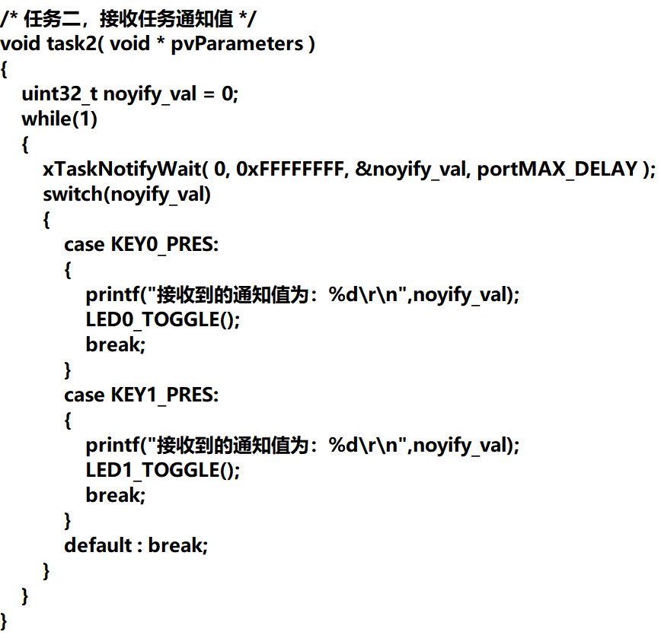
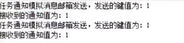
等待接收到通知后把所有位清零，存储通知值

Slide 29
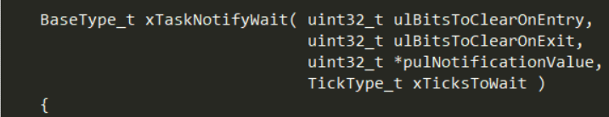
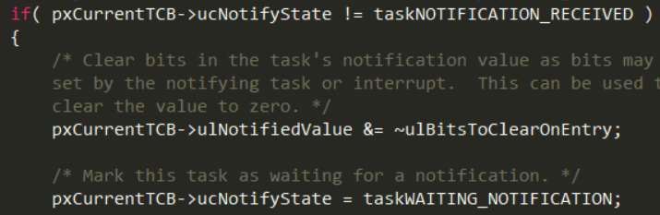


接收任务通知函数解析
判断任务的状态是否为等待接收，如果不是，证明发送方还未发送，还没有任务通知值
将原来的通知值指定的位清零
将接收方任务状态调整为等待通知

Slide 30


承接上一页
阻塞等待任务通知的最大时间是否大于0
如果是，从就绪列表移除，添加到阻塞列表
进行一次任务切换，让其他任务去执行
存储通知值的位置

Slide 31

承接上一页
任务状态为等待通知，返回pdFALSE，表示接收失败了
（函数运行到这里，要么就是任务接收到通知解除阻塞了，要么就是阻塞时间到了解除阻塞但是还没接收到通知，要么就是已经发送通知，目标任务在等待接收）
这个判断是为了防止阻塞时间到了，但是没有接收到通知的情况，也就是接受失败了
否则就是接收成功，将发送方发送到的新值清零，返回pdTRUE
最后无论接收通知成功与失败，将目标任务状态改为等待通知

Slide 32


Slide 33



Slide 34



